Slide 1
Projet-L3 MyFantasy
DUEZ Benjamin
DI BELLO Norman

Slide 2
Introduction
J-RPG
Java :
  JavaFx

Slide 3

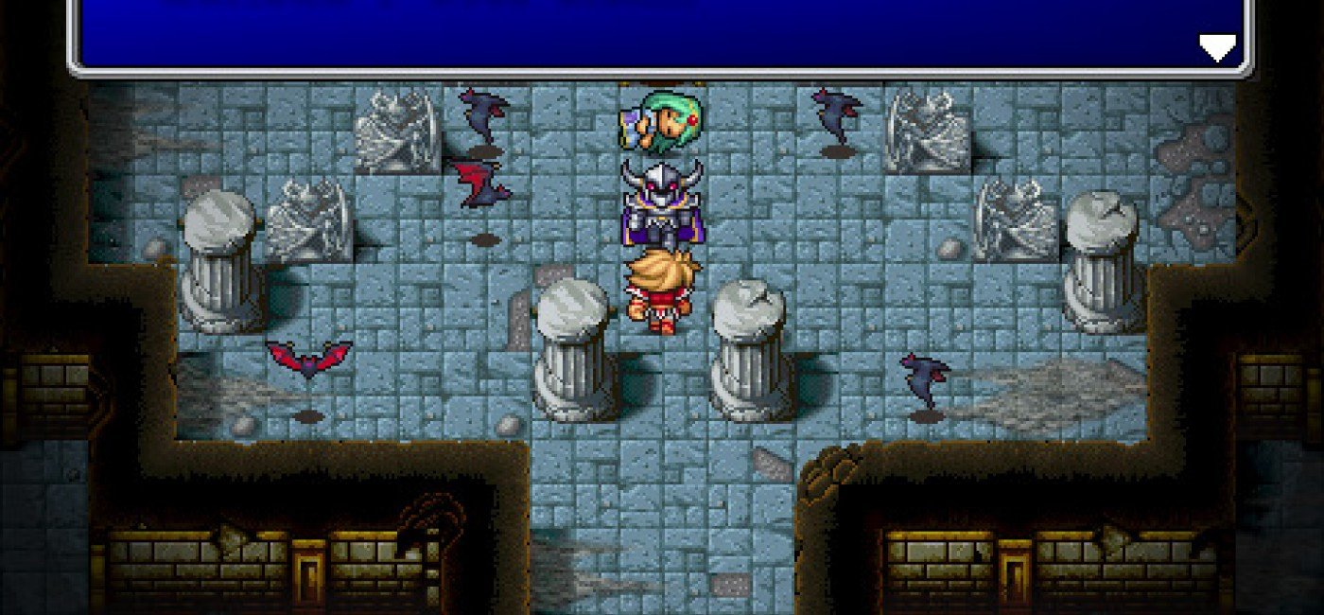
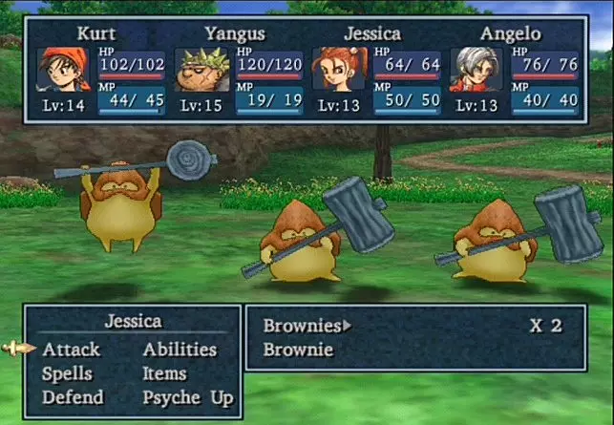
J-RPG

Slide 4
Nos ambitions
Démo :
  Phase d’exploration.
  Phase Combat
  Phase d’énigme
  Phase de Boss

Slide 5
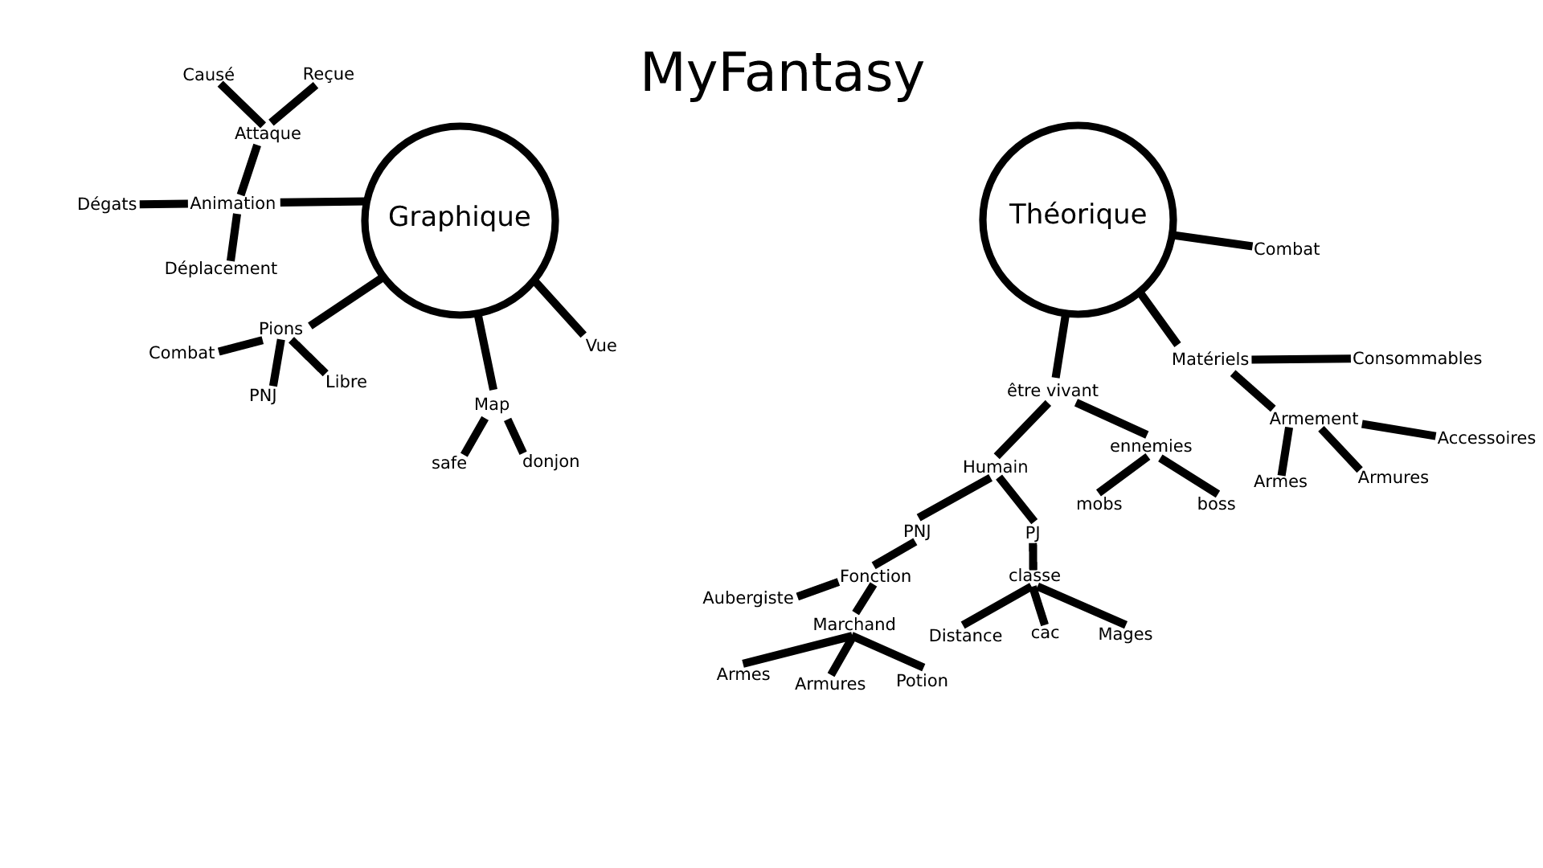
Brainstorming

Slide 6
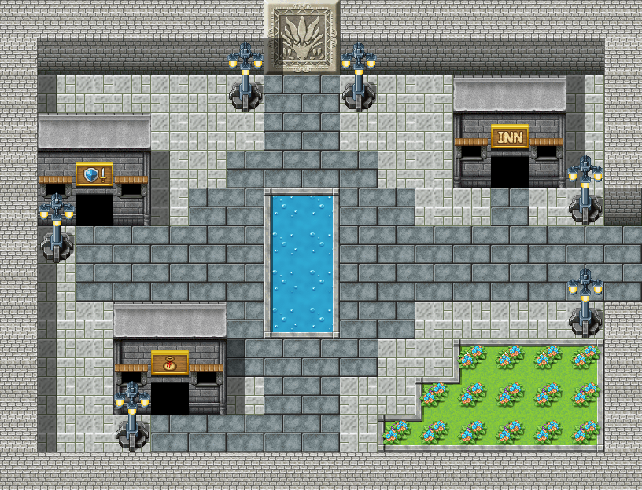
Graphique
String imageURL=new File(dossierURL+"/img/Map/map/Map001.png").toURI().toString();
Image image = new Image(imageURL);
ImageView imageview=new ImageView(image);

Slide 7
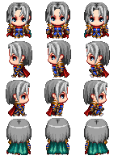
public class AnimExemples extends Transition {
int count=3;
public AnimExemples() {
// TODO Auto-generated constructor stub
setCycleDuration(Duration.millis(500));
setInterpolator(Interpolator.LINEAR);
}
@Override
protected void interpolate(double k) {
// TODO Auto-generated method stub
int index = Math.min((int) Math.floor(k * count), count - 1);
}
public void lancerAnim() {
setInterpolator(Interpolator.LINEAR);
setCycleCount(Animation.INDEFINITE);
play();
}
}

Slide 8
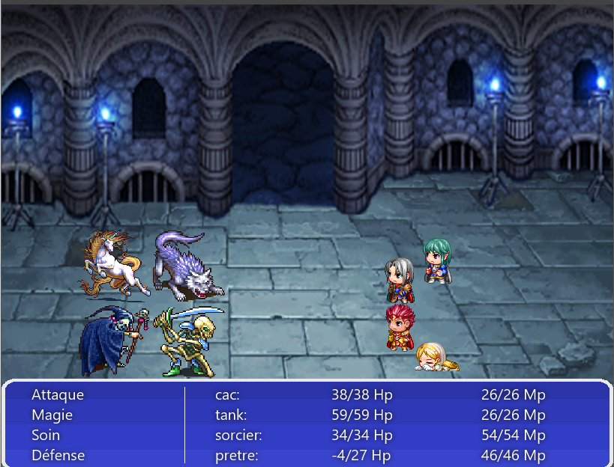
Théorique
List<PJ> joueur;
List<Monstre> monstres;

Slide 9
public int calcul_competence(int choix)
{
int degats_soins_bouclier=0;
switch(choix)
{
case 1:
degats_soins_bouclier=attaques.get(choix)*(att/10);
break;
case 2:
degats_soins_bouclier=attaques.get(choix)*(mag/10);
break;
case 3:
degats_soins_bouclier=attaques.get(choix)*((esp/10)+(mag/10));
break;
case 4:
degats_soins_bouclier=attaques.get(choix)*((arm/10)+(esp/10));
break;
}
return degats_soins_bouclier;
}

